Slide 1
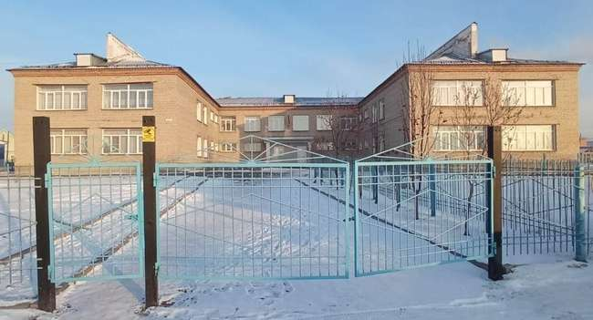
МКДОУ Тогучинского района «Тогучинский детский сад №2»
Мой логопедический кабинет
Автор : Бусыгина Наталья Валерьевна
Учитель-логопед МКДОУ Тогучинского района «Тогучинский детский сад №2»
Новосибирской области
2023

Slide 2
Назначение логопедического кабинета:
создание рациональных условий, для осуществления коррекционно-образовательной деятельности в ДОУ на основе современных технологий и требований ФГОС.

Slide 3
Основные задачи логопедического кабинета:
Создание предметной среды с корригирующим, развивающим и оздоровляющими компонентами;
Обеспечение научно-методического (технологического) сопровождения коррекционно-образовательного процесса;
Диагностическая работа;
Проведение индивидуальных, подгрупповых и фронтальных занятий;
Консультативная работа с родителями и педагогами;
Организация информационного блока для родителей и педагогов;
Пропаганда логопедических знаний.

Slide 4
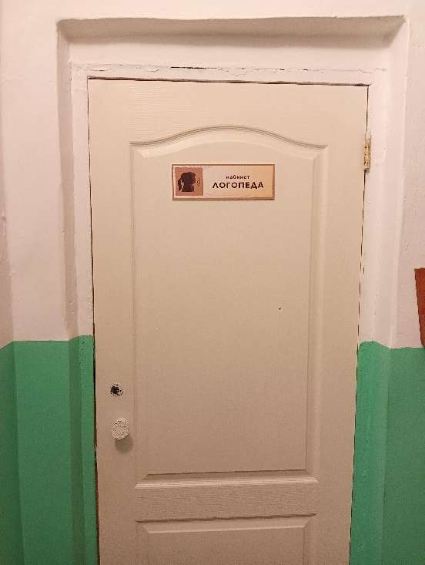
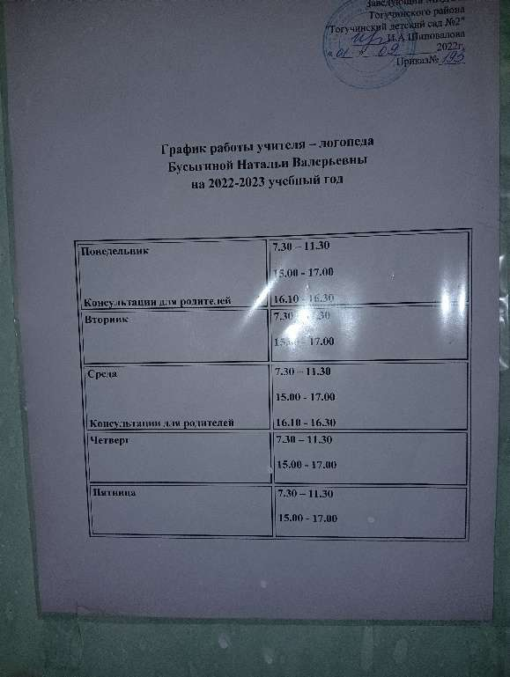
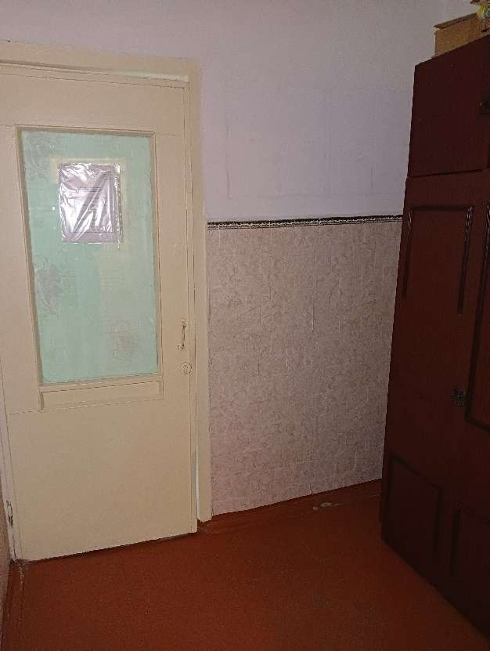
Приглашаю вас в мой кабинет, который состоит функциональных центров. Первый центр-это приемная.

Slide 5
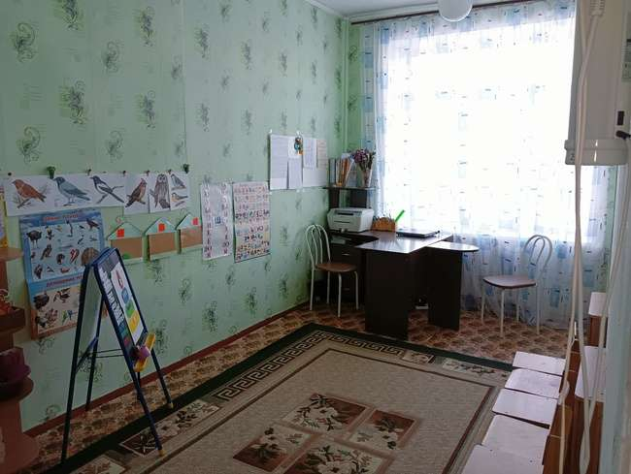
Второй центр – это помещение для групповых, фронтальных занятий, свободной игровой деятельности и рабочая зона учителя-логопеда.

Slide 6
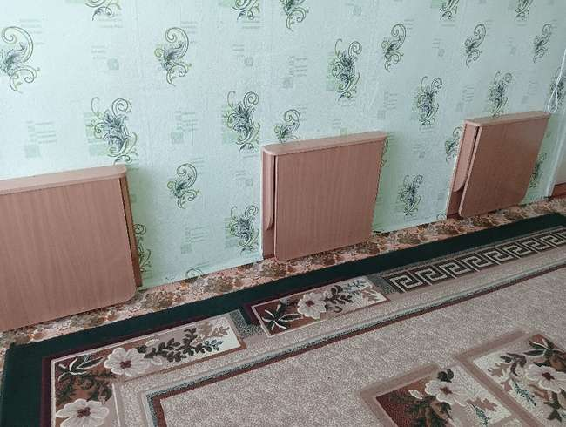
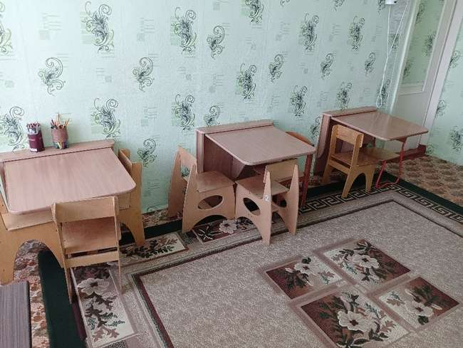
Центр разделен на зоны: Рабочая зона для занятий

Slide 7
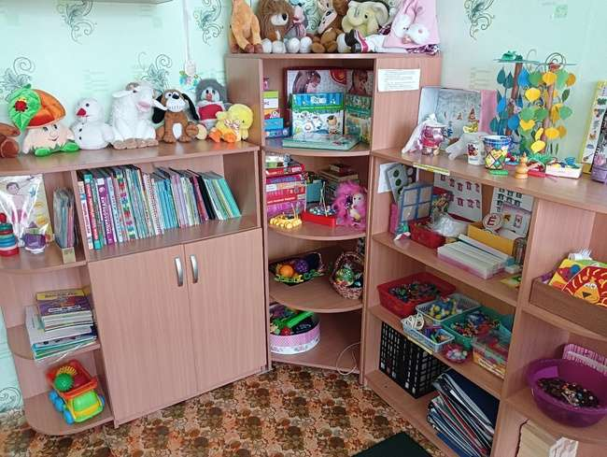
В углу расположен большой стеллаж для пособий.
Зона игрового сопровождения для развития лексико-грамматических категорий
Зона игрового сопровождения по развитию связной речи

Slide 8
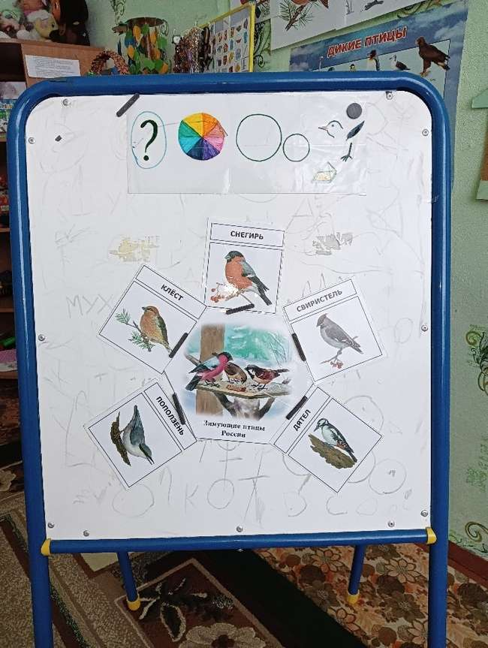
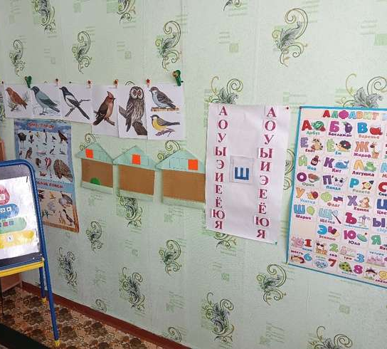
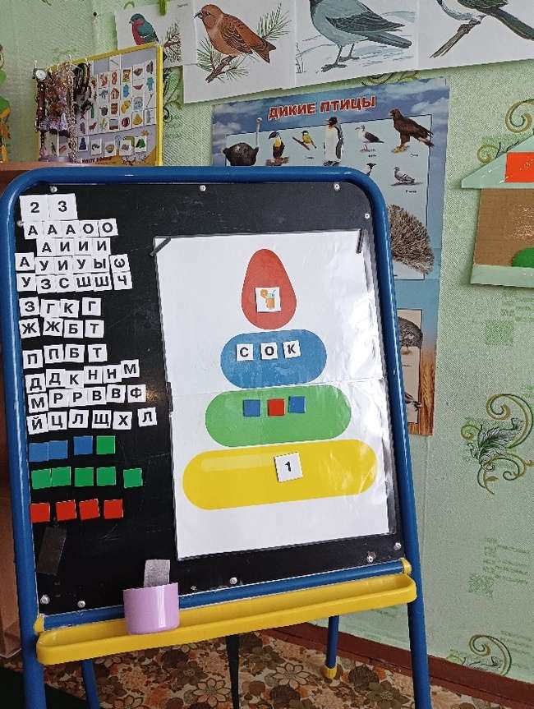
Образовательная зона по преодолению ОНР

Slide 9
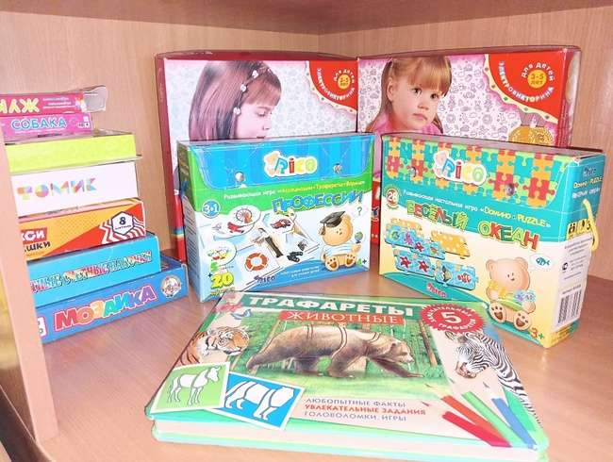
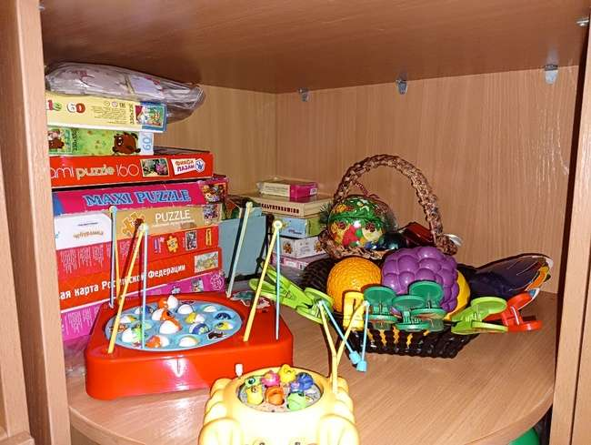
Зона свободной игровой деятельности

Slide 10
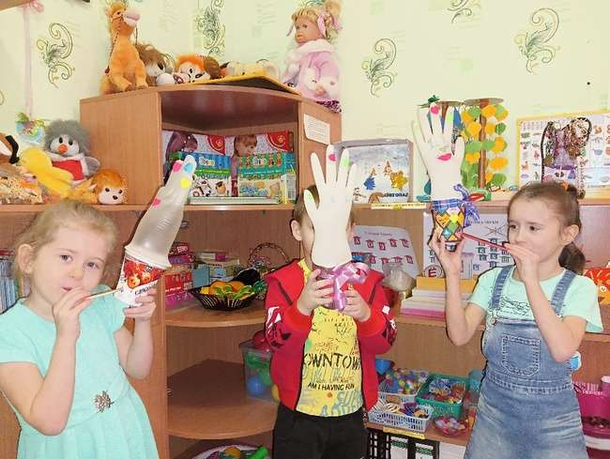
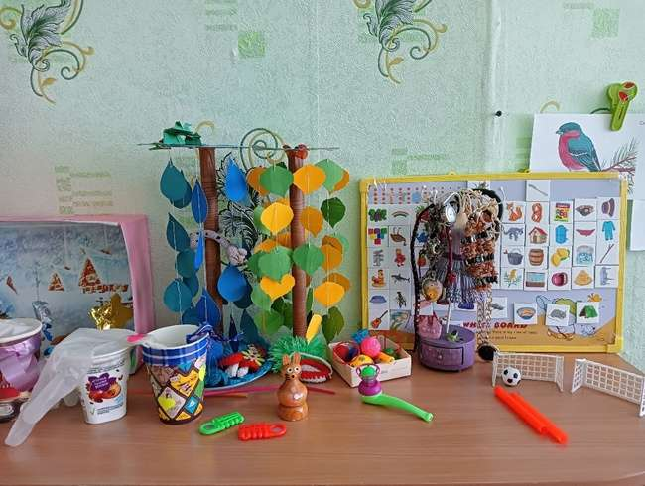
Зона развития речевого дыхания

Slide 11
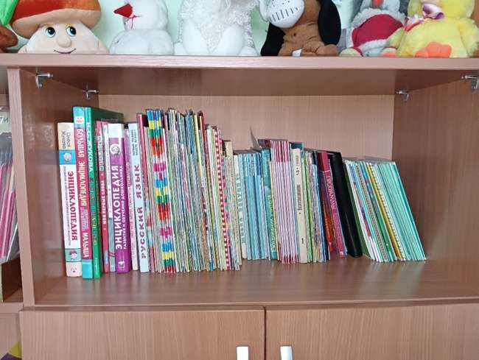
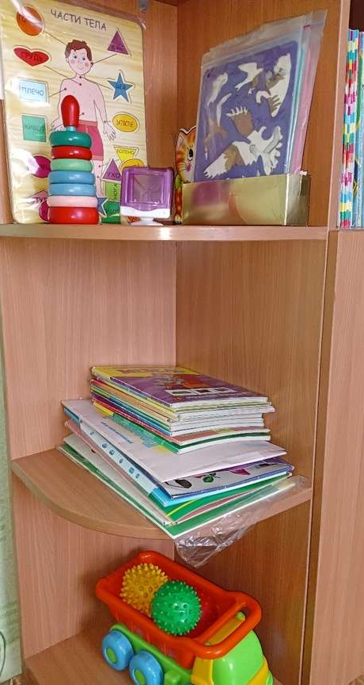
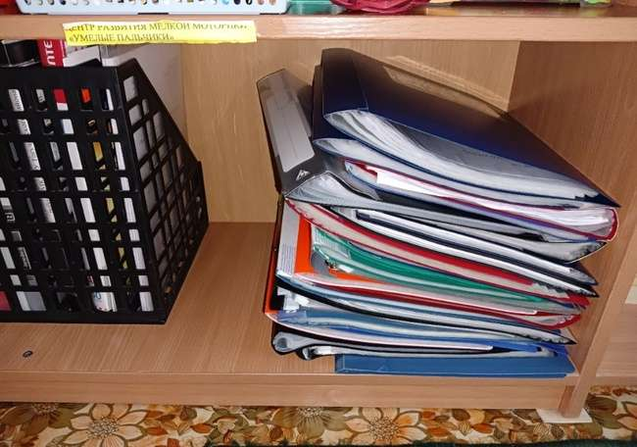
Зона методического обеспечения

Slide 12
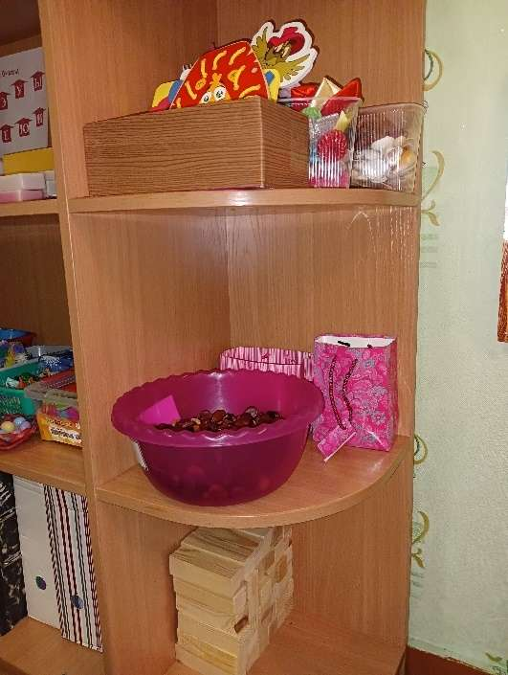
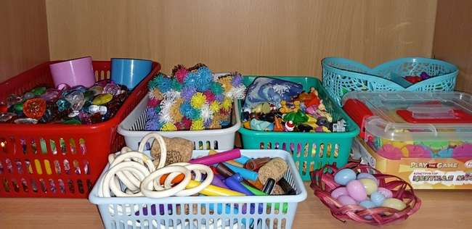
Зона развития мелкой моторики

Slide 13
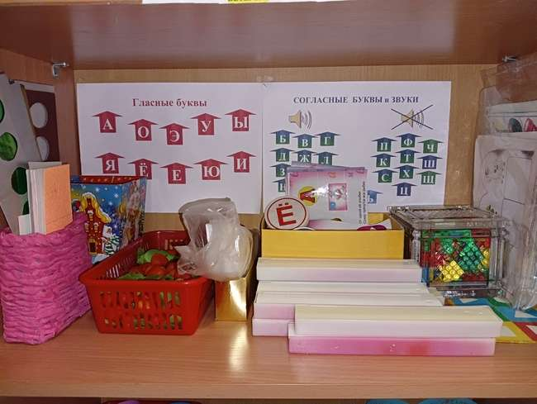
Зона подготовки к обучению грамоте

Slide 14
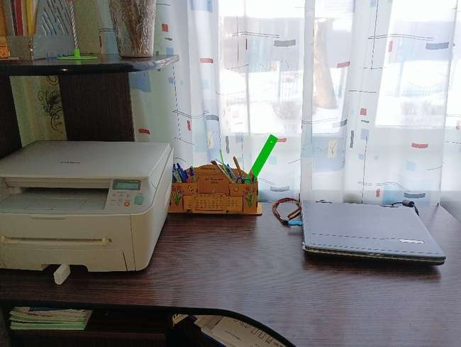
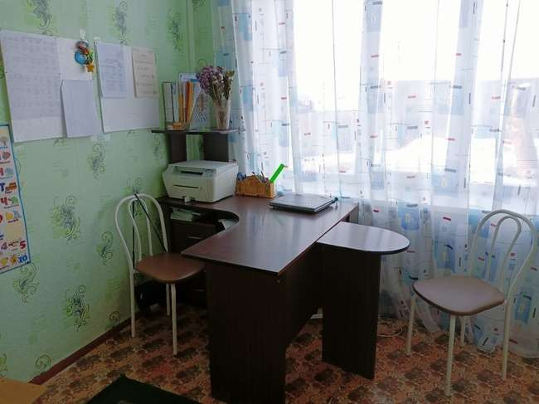
Рабочая, мультимедийная зона, а так же зона логопедической документации учителя-логопеда

Slide 15
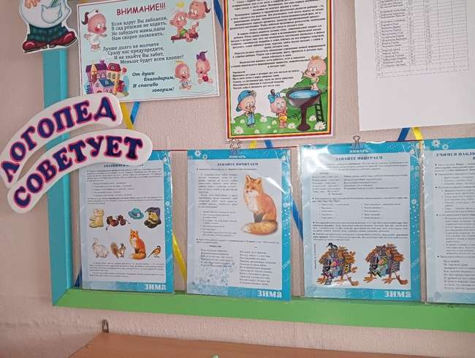
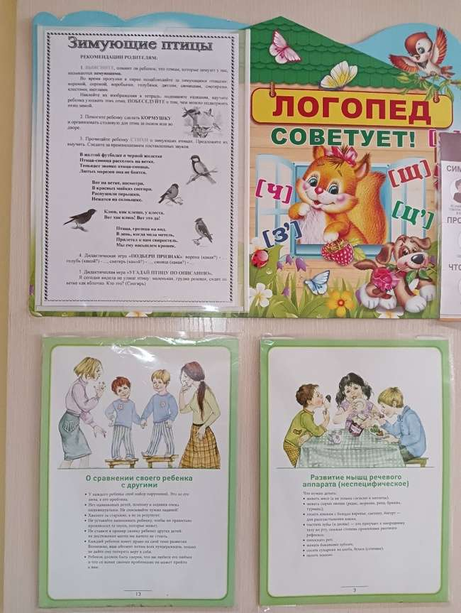
Информационный, пропагандистский центр

Slide 16
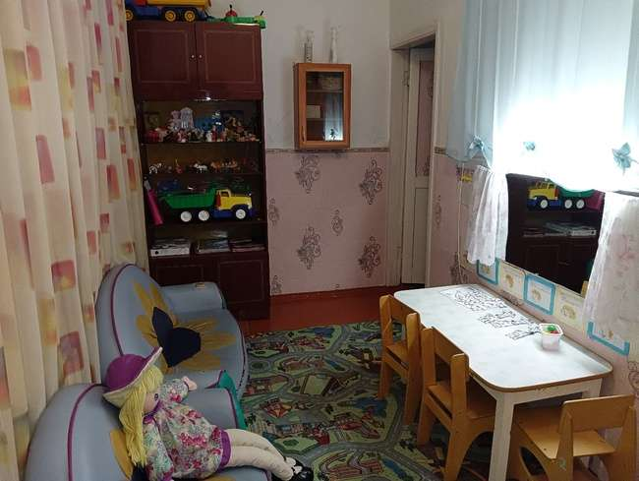
Центр индивидуальной коррекционной работы

Slide 17
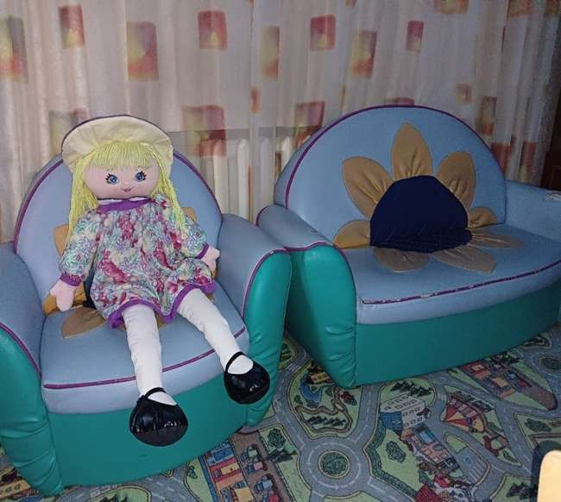
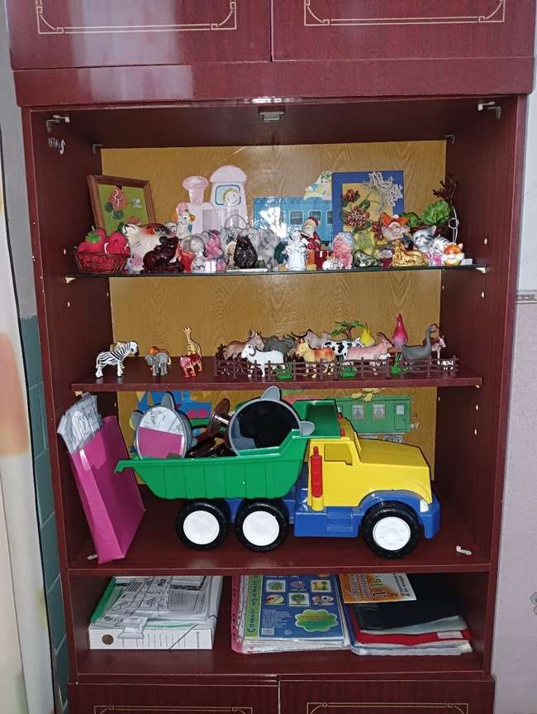
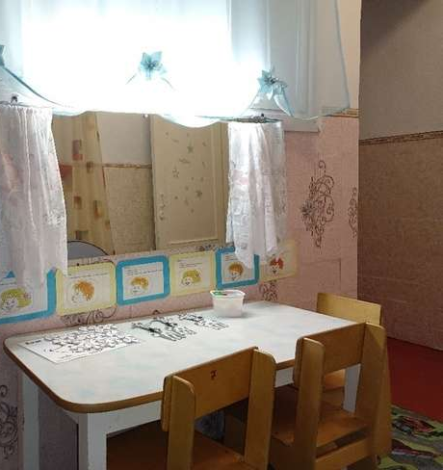
Зоны: артикуляционная, релаксации, коррекции звукопроизношения.

Slide 18
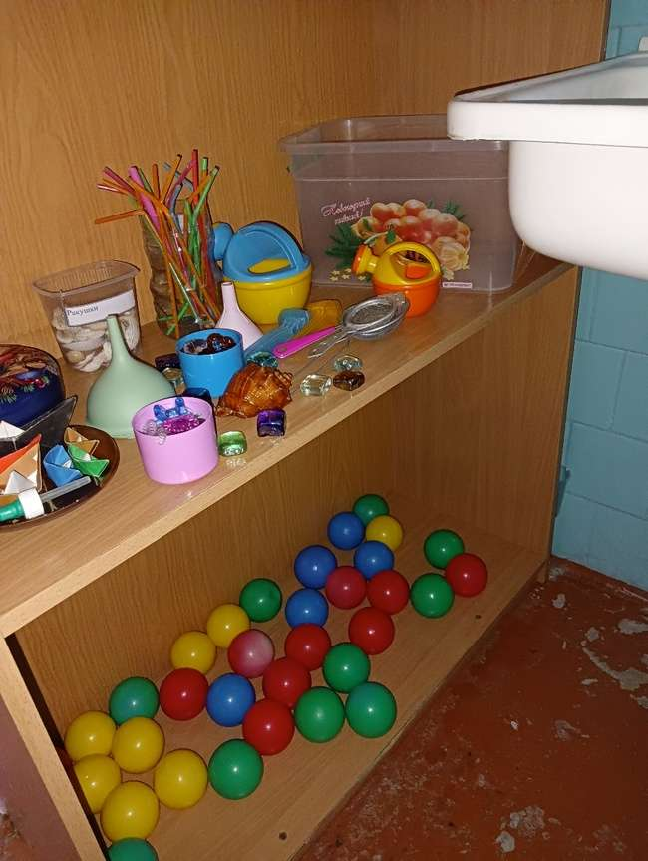
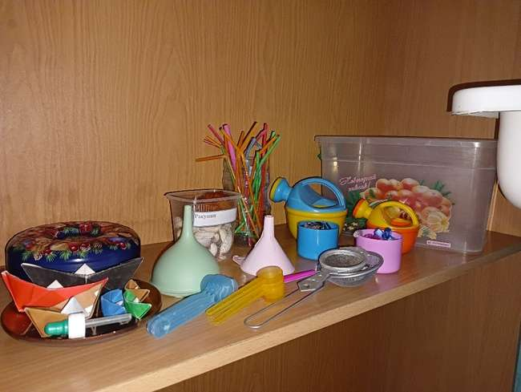
Игровая зона «Аква- игры»

Slide 19
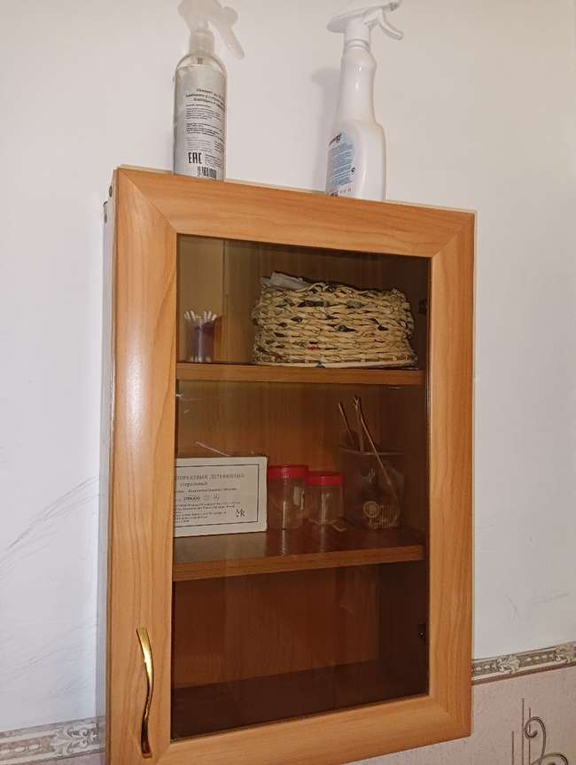
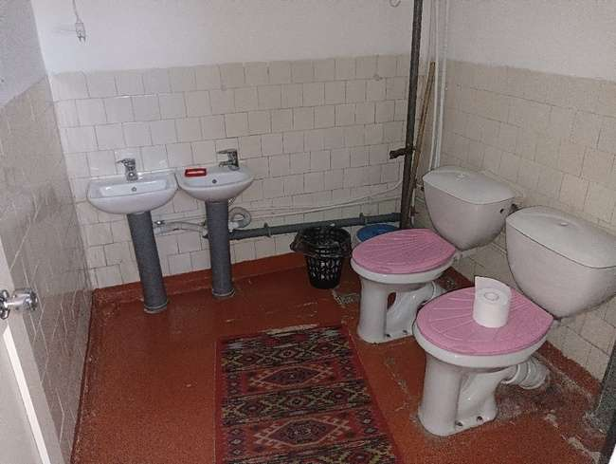
Санитарная зона. Зона логопедического инструментария

Slide 20
Спасибо за внимание

